Slide 1
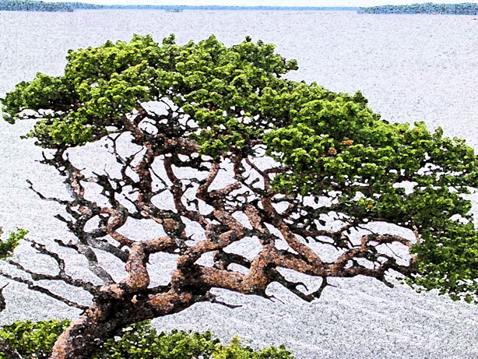
KASVATA DENDRIITTEJÄSI
Tehosta muistiasi
ELÄ ÄLYKKÄÄMMIN JA LUOVEMMIN
Onnistu
OSTA DENDRIX

